Slide 1




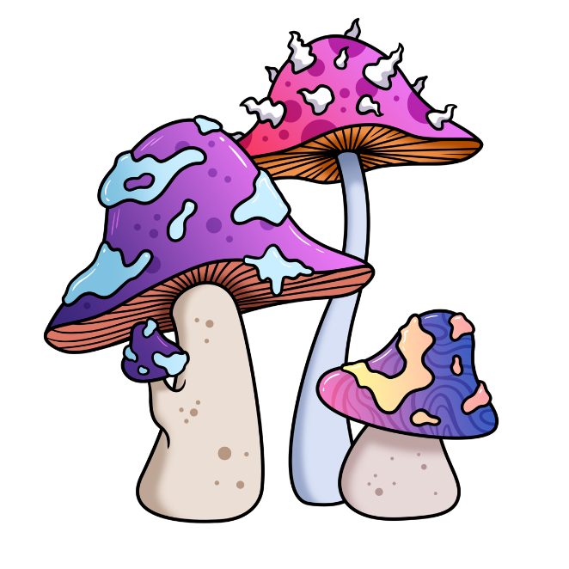
KHOA HỌC 4
CHỦ ĐỀ 4: NẤM
GV: ĐINH HỒNG NHUNG

Slide 2


Slide 3












BÀI 15: NẤM VÀ MỘT SỐ NẤM ĐƯỢC DÙNG LÀM THỨC ĂN (TIẾT 1)

Slide 4


TRÒ CHƠI TRUYỀN ĐIỆN
Kể tên một số loại nấm mà em biết.

Slide 5
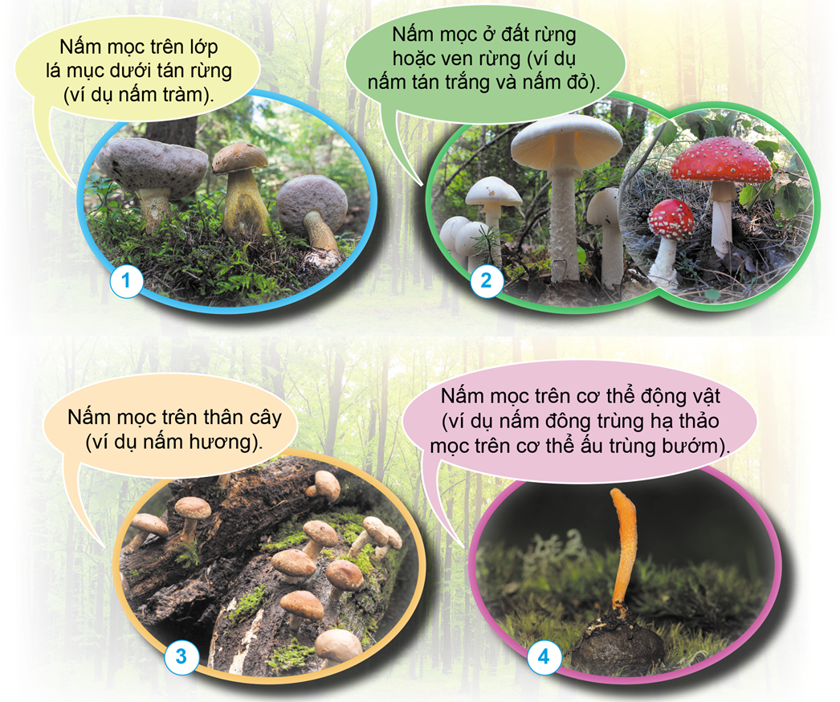


1. NẤM
Hoạt động thảo luận
Nêu tên, hình dạng, màu sắc và nơi sống của từng loại nấm có trong các hình 1, 2, 3 và 4.

Slide 6
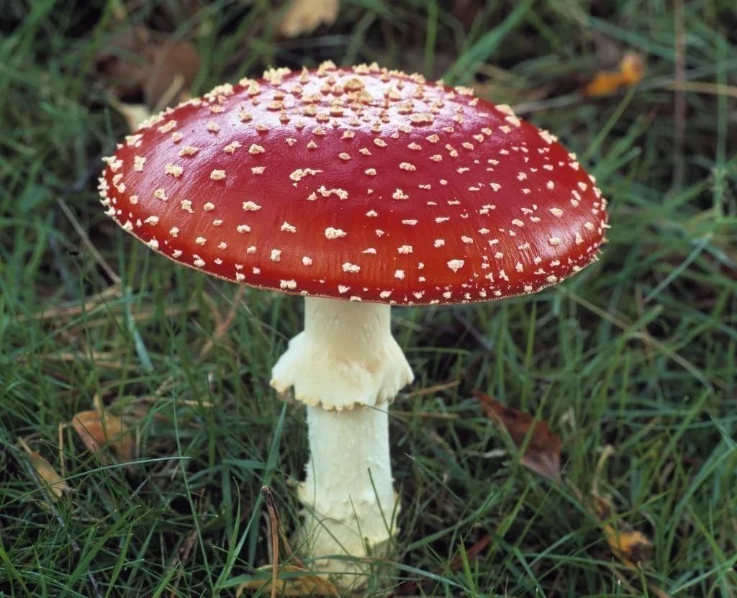
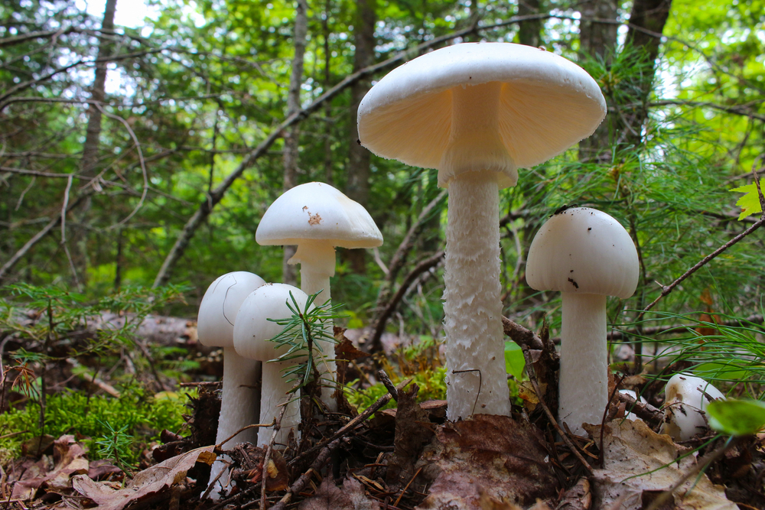
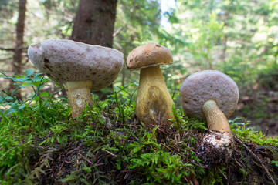
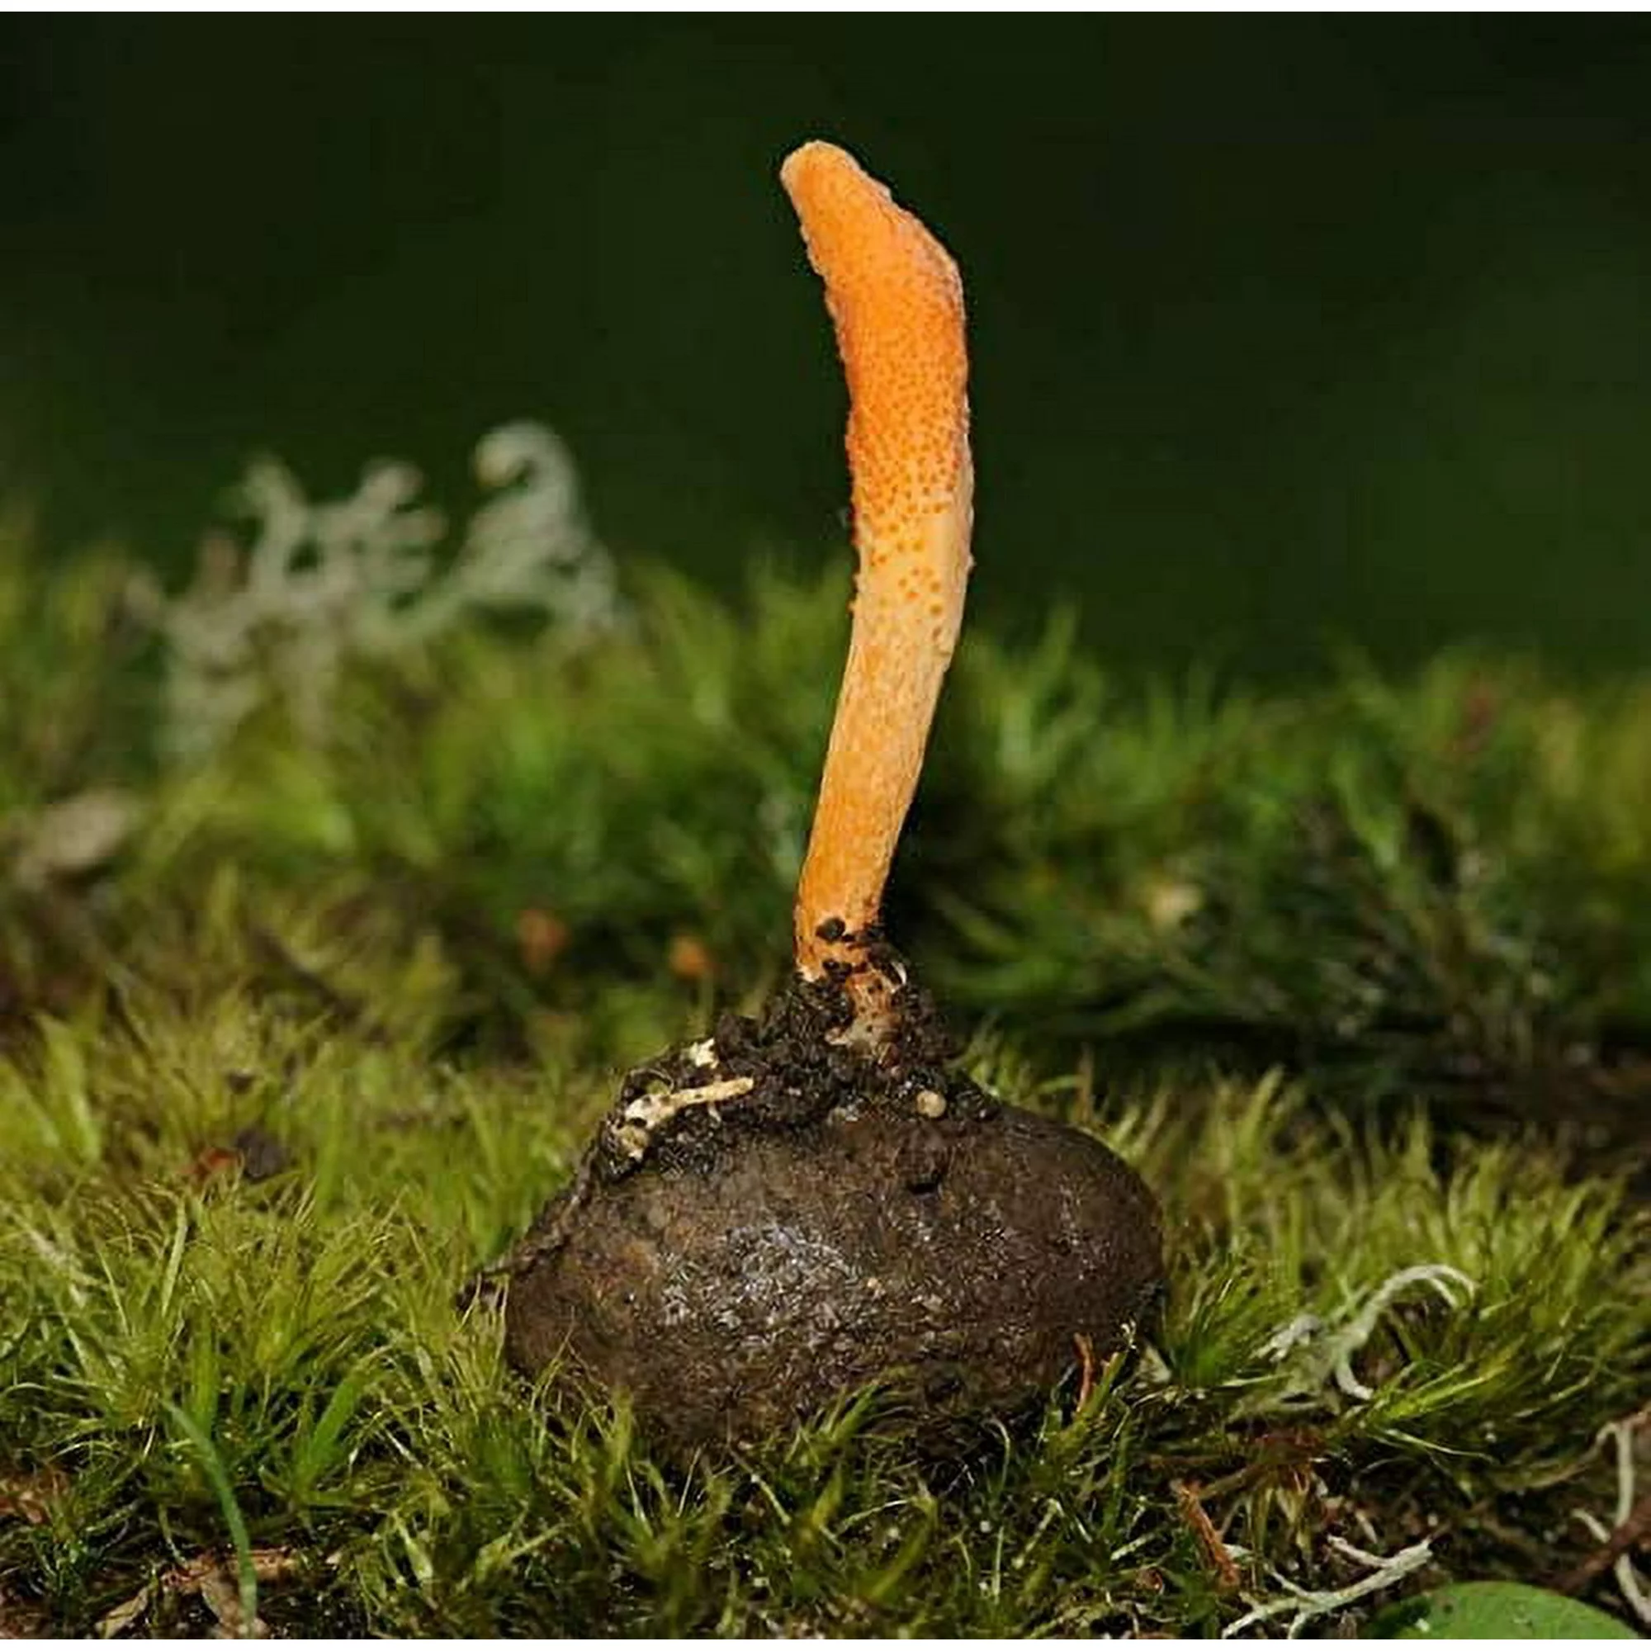
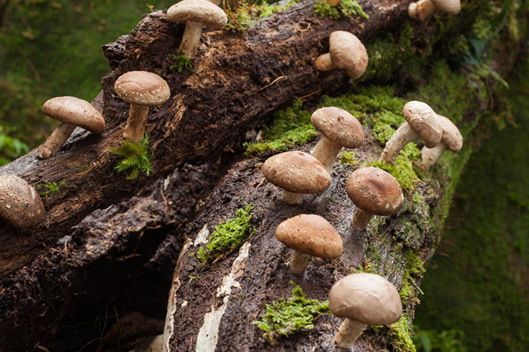
Hình 1: Nấm tràm
Hình 2: Nấm tán trắng và Nấm đỏ
Hình 3: Nấm hương
Hình 4: Nấm đông trùng hạ thảo

Slide 7




1. NẤM
CHÚ Ý
Các nấm như nấm tràm, nấm hương là nấm ăn được.
Nấm đông trùng hạ thảo được dùng để làm thuốc.
Nấm tán trắng và nấm đỏ đều là nấm độc, nếu ăn phải có thể gây tử vong.

Slide 8
Nấm men và nấm mốc sống ở đâu?
- Chúng có kích thước như thế nào? Làm thế nào để quan sát được nấm men, nấm mốc ?

Slide 9
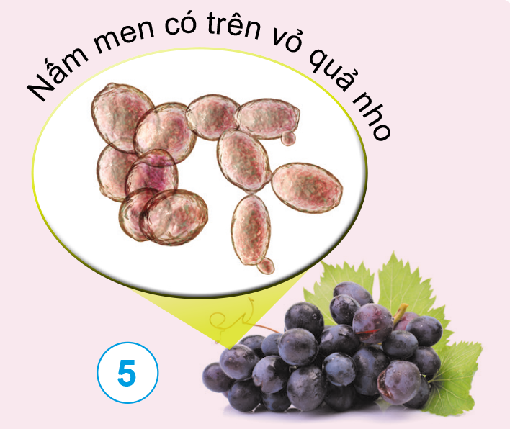
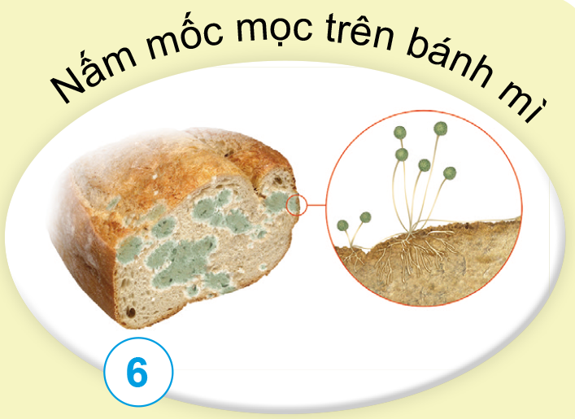
Nấm men thường sống trên bề mặt trái cây, quả mọng, trong dạ dày, trên da của động vật (như chó, mèo) và con người,... Nấm men có kích thước rất nhỏ, mắt thường không nhìn thấy được. Khi phóng to hình ảnh của nấm men nhiều lần, ta có thể thấy chúng có dạng hình trứng.
Nấm mốc thường sống ở những nơi ẩm ướt; trên thức ăn, hoa quả để lâu ngày,... Nấm mốc chỉ nhìn thấy được bằng mắt thường khi chúng phát triển thành rất nhiều sợi nấm nối liền và đan xen nhau.

Slide 10


Để quan sát nấm men, nấm mốc,... có kích thước rất nhỏ mà mắt thường của con người không thể nhìn thấy được, người ta phải sử dụng kính hiển vi.
“Em có biết”

Slide 11
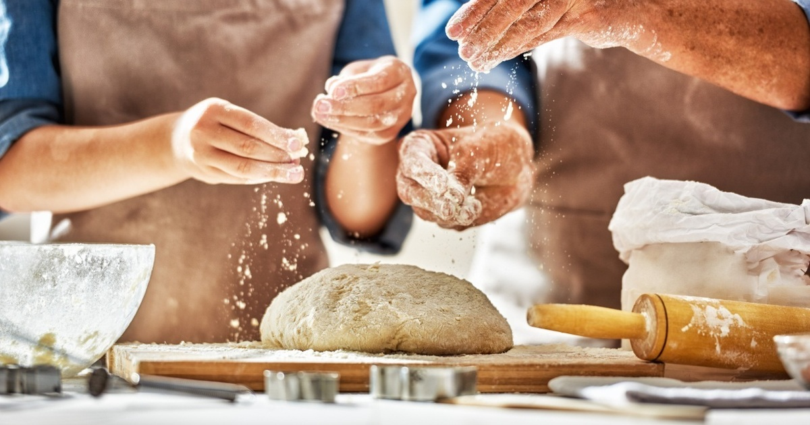

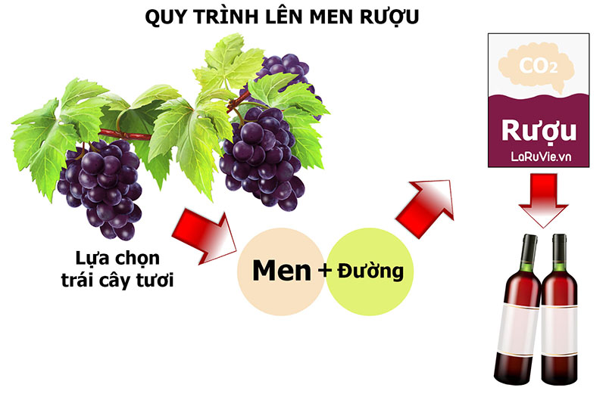

Slide 13
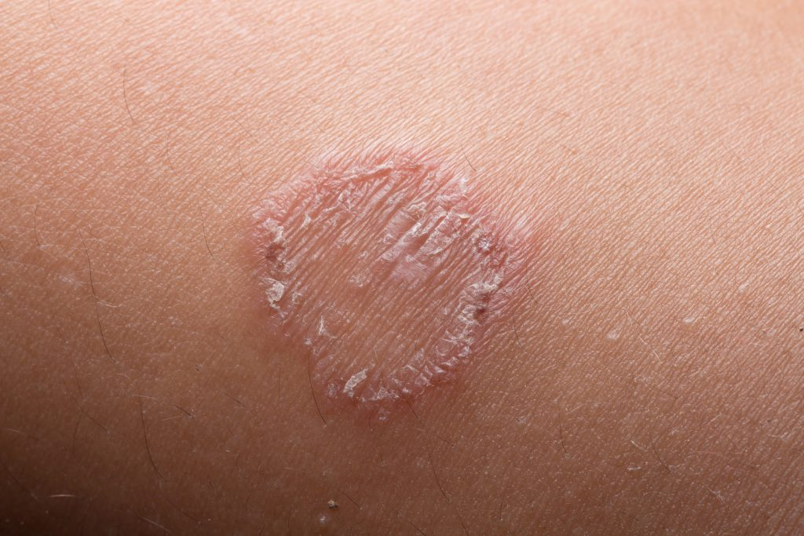
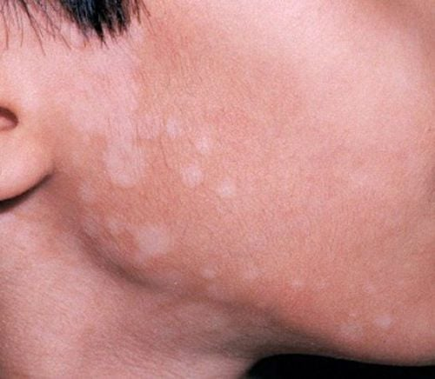
Hắc lào
Lang ben

Slide 14












Slide 15

Triển lãm: BỘ SƯU TẬP NẤM
Nói, viết hoặc vẽ một loại nấm mà em ấn tượng nhất.

Slide 16




Thank you very much!
Goodbye!

